Slide 1

Вправа “Знайди відмінності в ілюстраціях до казки Г.Х. Андерсена “Снігова королева”

Slide 2
Уважно розгляньте ілюстрації до казки.
Знайдіть шість відмінностей.
Назвіть епізод твору, відображений на малюнках.
Запишіть числовий код сюжетної послідовності подій

Slide 3
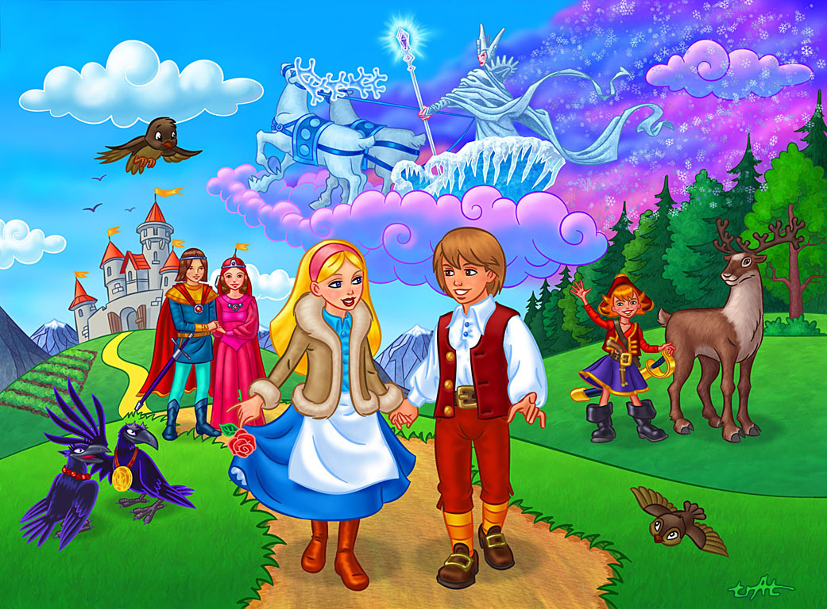

1

Slide 4
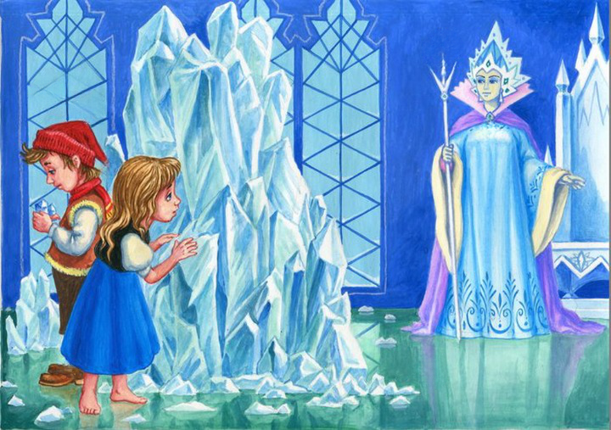
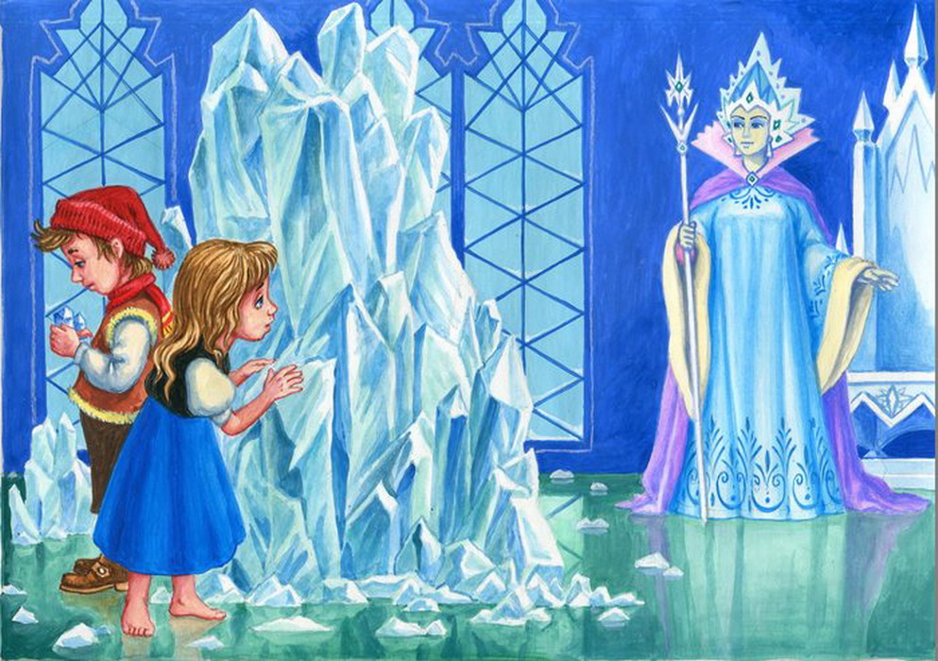
2

Slide 5
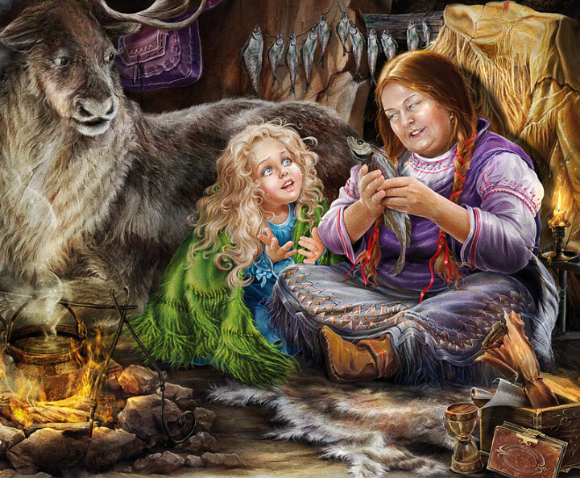
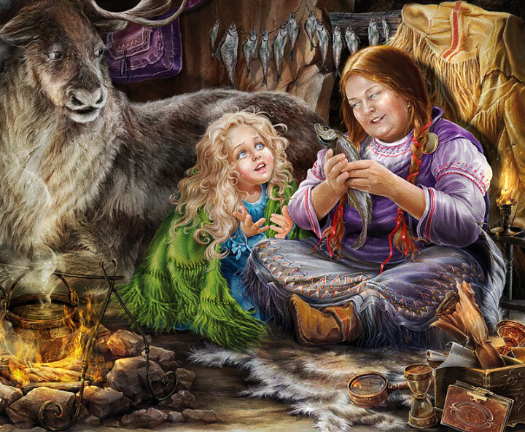
3

Slide 6
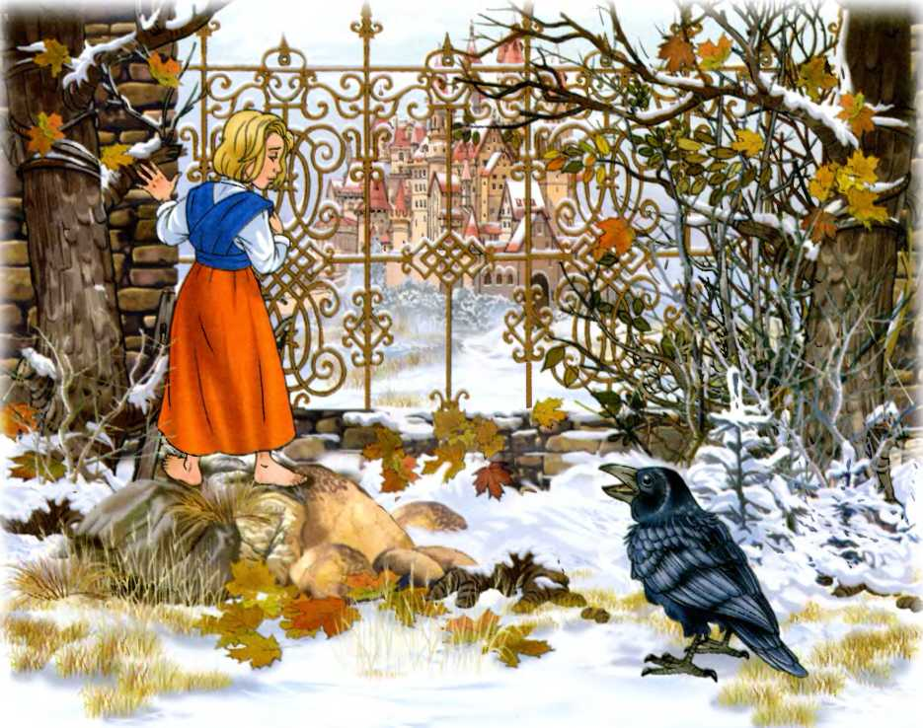
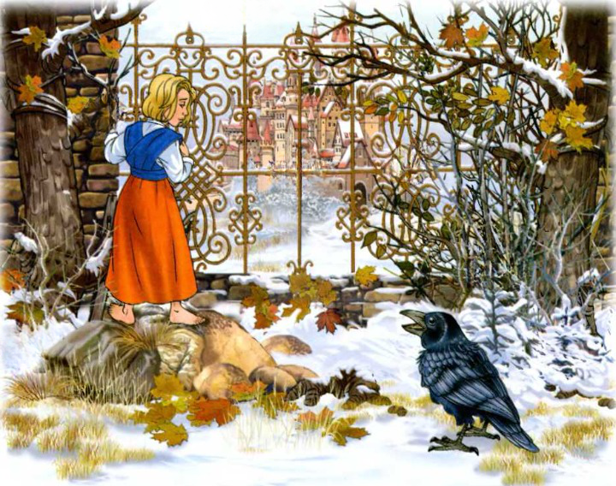
4

Slide 7


5

Slide 8
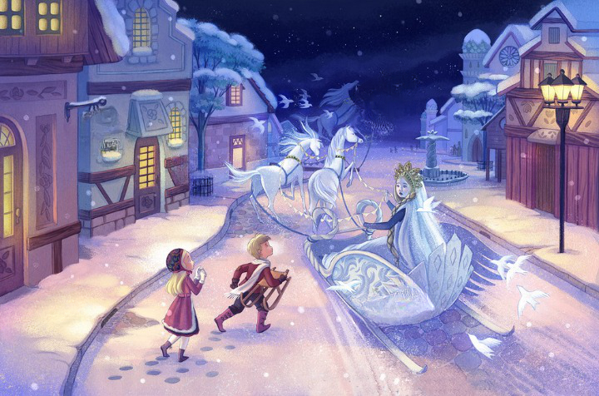

6

Slide 9
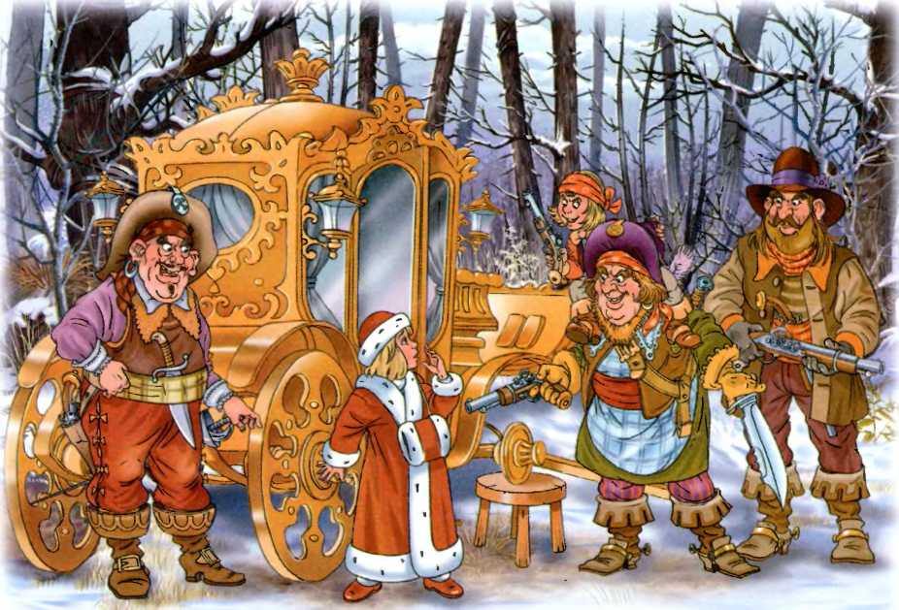
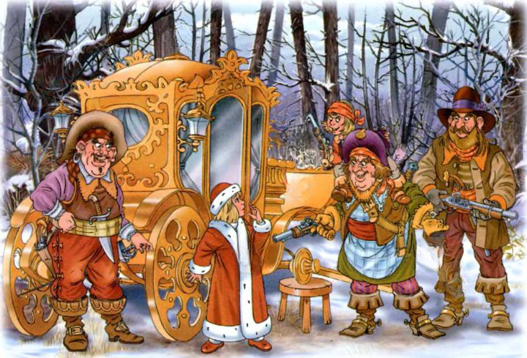
7

Slide 10
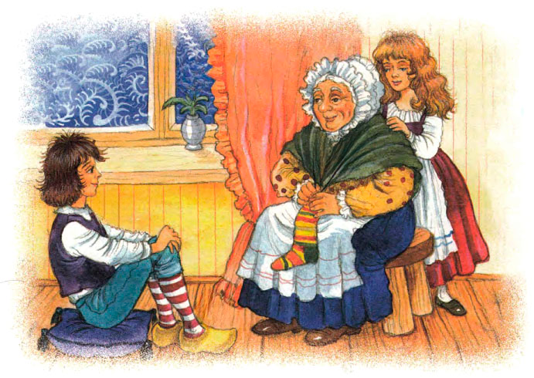

8

Slide 11
В роботі використані зображення взяті
з Інтернету

